Slide 1

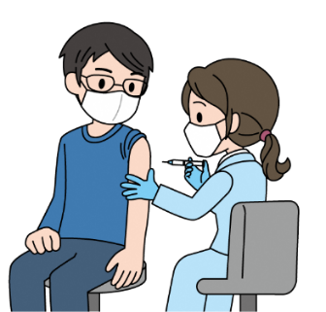
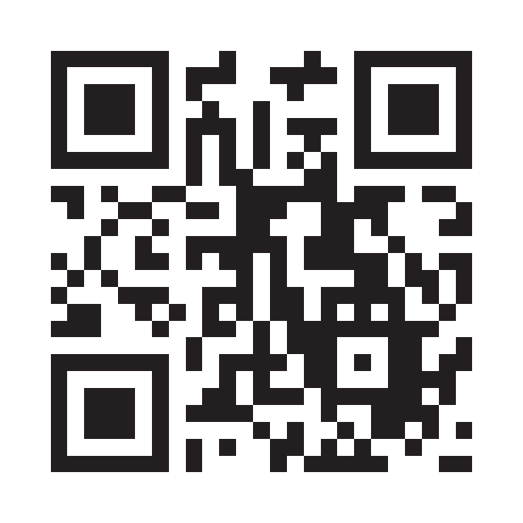
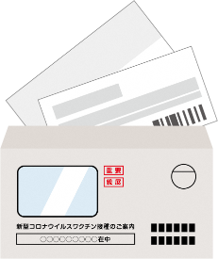
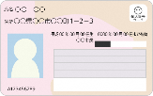
追加接種のお知らせ（タイ語）
ชื่อหน่วยงานท้องถิ่น
วันที่ 16 พฤศจิกายน 2564
ประกาศการฉีดวัคซีนเข็มกระตุ้นสำหรับไวรัสโคโรนาสายพันธุ์ใหม่ (เข็มที่ 3)
ลำดับขั้นตอนการฉีดวัคซีน
1
บัตรฉีดวัคซีนส่งมาถึง
ผู้ที่ได้รับบัตรฉีดวัคซีนจึงสามารถเข้ารับวัคซีนได้
* ช่วงเวลาที่เริ่มรับการจองวัคซีนกระตุ้นอาจมีความแตกต่างกันไปขึ้นอยู่กับเขตเทศบาล
* สำหรับผู้ที่มีอายุ 18 ปีขึ้นไป ณ วันที่ฉีดวัคซีน
2
ค้นหาสถาบันทางการแพทย์ / สถานที่ฉีดวัคซีน
เชิญค้นหาสถาบันทางการแพทย์หรือสถานที่ฉีดวัคซีนที่สามารถรับวัคซีนผ่านการประชาสัมพันธ์จากเทศบาลหรืออินเทอร์เน็ต นอกจากนี้ บุคลากรทางการแพทย์อาจได้รับการฉีดวัคซีนจากสถาบันทางการแพทย์ที่สังกัด
โปรดตรวจสอบรายละเอียดที่ที่ทำงานของคุณ
เว็บไซต์ข้อมูลทั่วไปเรื่องการฉีดวัคซีน
“COVID-19 Vaccine Navi”
https://v-sys.mhlw.go.jp
* หากไม่สามารถค้นหาสถาบันทางการแพทย์หรือสถานที่ฉีดวัคซีน สามารถติดต่อได้ที่เทศบาลที่คุณอาศัยอยู่
* ยกเว้นผู้ที่อยู่ระหว่างการพักรักษาอยู่ในโรงพยาบาลหรือสถาบันทางการแพทย์ ฯลฯ โดยหลักการแล้วจะได้วัคซีนที่เขตเทศบาล (สถานที่พำนัก) ที่มีทะเบียนบ้านอยู่
โปรดพลิกอีกด้านเพื่ออ่านเรื่องการฉีดวัคซีนนอกเขตสถานที่พำนัก
* ไม่สามารถจองผ่าน COVID-19 Vaccine Navi ได้โดยตรง
ค่าใช้จ่าย
การฉีดวัคซีน
3
จองเข้ารับวัคซีน
ฟรี
(จ่ายเต็มจำนวนโดยรัฐ)
โปรดติดต่อเทศบาลหรือสถาบันทางการแพทย์ที่รับจอง
สถานที่ฉีดวัคซีนของเทศบาล
^{ศูนย์รับเรื่อง ：}0000-0000-0000
สถาบันทางการแพทย์ที่กำหนดใกล้บ้านคุณ
จองโดยตรงกับสถาบันทางการแพทย์
(โทรศัพท์ อินเทอร์เน็ต ฯลฯ)
เอกสารภายในซองจดหมาย
สิ่งที่ต้องนำมาในวันที่ฉีดวัคซีน
・ชุดเอกสารภายในซองจดหมายที่มีประกาศนี้
・เอกสารยืนยันตัวตน (My Number Card, ใบขับขี่, บัตรประกันสุขภาพ ฯลฯ)
＋
My Number Card ฯลฯ
* ในซองจดหมายประกอบด้วย "บัตรฉีดวัคซีนพร้อมแบบฟอร์มตรวจสุขภาพเบื้องต้น" และ "ใบรับรองการฉีดวัคซีนป้องกัน" โปรดเก็บรักษาไว้ให้ดีเพื่อไม่ให้สูญหาย
(บัตรฉีดวัคซีนและใบรับรองการฉีดวัคซีนป้องกันอาจรวมกันเป็นใบเดียว)
* วัดอุณหภูมิร่างกายที่บ้านก่อนฉีดวัคซีน กรณีที่มีไข้อย่างชัดเจนหรือรู้สึกไม่สบาย ให้งดการเข้ารับฉีดวัคซีน และติดต่อไปยังช่องทางติดต่อของเทศบาลหรือสถาบันทางการแพทย์ที่ได้ทำการจองไว้
* โปรดพิจารณาสวมใส่เสื้อผ้าที่สามารถเปิดไหล่ได้ง่ายเมื่อฉีดวัคซีน

Slide 2
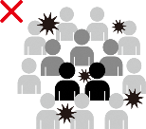
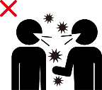



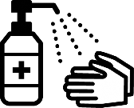
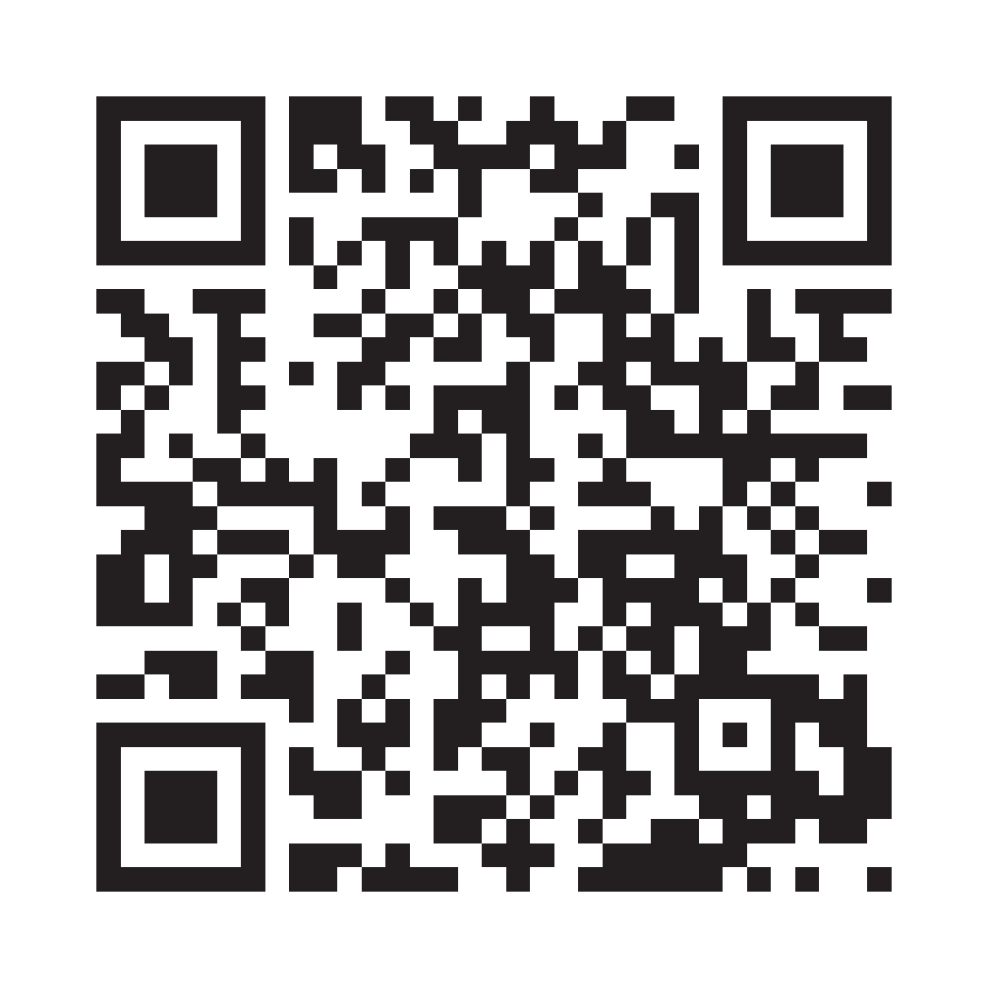
◎ ผู้ที่ควรเข้ารับการฉีดวัคซีนกระตุ้นเป็นพิเศษ
・"ผู้ที่มีความเสี่ยงสูงต่อการเกิดอาการรุนแรง" เช่น ผู้สูงอายุ ผู้ที่มีโรคประจำตัว ฯลฯ
・"ผู้ที่ต้องใกล้ชิดกับผู้ที่มีความเสี่ยงสูงต่อการเกิดอาการรุนแรง" เช่น ผู้ที่เกี่ยวข้อง / ผู้ช่วยเหลือผู้ที่มีความเสี่ยงสูงต่อการเกิดอาการรุนแรง (ผู้ดูแล ฯลฯ)
・"ผู้ที่มีความเสี่ยงสูงต่อการติดเชื้อไวรัสเนื่องจากเหตุผลทางอาชีพ ฯลฯ" เช่น บุคลากรทางการแพทย์ ฯลฯ
◎ เกี่ยวกับการฉีดวัคซีนนอกสถานที่ที่ระบุในทะเบียนบ้าน (สถานที่พำนัก)
・หากคุณจะเข้ารับการฉีดวัคซีนที่สถาบันทางการแพทย์หรือสถานที่ที่คุณพักรักษาอยู่ ➡ โปรดปรึกษาสถาบันทางการแพทย์หรือสถานที่ที่คุณพักรักษา
・หากคุณจะเข้ารับการฉีดวัคซีนที่สถาบันทางการแพทย์ที่คุณรักษาโรคประจำตัวอยู่ ➡ โปรดปรึกษาสถาบันทางการแพทย์นั้น ๆ
・หากคุณอาศัยอยู่ในที่ที่ไม่ใช่สถานที่พำนักของคุณ ➡ คุณอาจสามารถเข้ารับการฉีดวัคซีนในพื้นที่ที่คุณอาศัยอยู่ในปัจจุบันได้
โปรดตรวจสอบที่เว็บไซต์ของเทศบาล หรือติดต่อช่องทางให้คำปรึกษาของเทศบาลที่คุณอาศัยอยู่ในปัจจุบัน
◎ จำเป็นต้องให้ความยินยอมในการรับวัคซีน
ในการเข้ารับวัคซีน โปรดพิจารณาให้แน่ใจว่ามีความรู้ที่ถูกต้องเกี่ยวกับทั้งผลของการป้องกันโรคติดเชื้อและความเสี่ยงในการเกิดผลข้างเคียง จากนั้นจึงฉีดวัคซีนด้วยความประสงค์ของตนเอง หากไม่ได้รับการยินยอมจากผู้รับวัคซีน จะไม่สามารถดำเนินการฉีดวัคซีนได้
ต้องไม่บังคับบุคคลในที่ทำงานหรือบุคคลรอบข้าง ฯลฯ ให้รับวัคซีน และไม่เลือกปฏิบัติต่อผู้ที่ไม่ได้รับการฉีดวัคซีน
◎มีระบบบรรเทาความเดือดร้อนจากความเสียหายต่อสุขภาพจากการฉีดวัคซีน
การฉีดวัคซีนอาจส่งปัญหาต่อสุขภาพ (ทำให้ป่วยหรือพิการ) แม้จะมีโอกาสน้อยมาก แต่ก็ไม่สามารถทำให้ไม่เกิดขึ้นเลยได้ จึงได้มีการจัดตั้งระบบบรรเทาขึ้น
โปรดปรึกษาเทศบาลเมืองที่มีทะเบียนบ้านอยู่เกี่ยวกับขั้นตอนที่จำเป็นในการสมัคร ฯลฯ
◎ แม้จะได้รับวัคซีนแล้วก็ตาม โปรดใช้มาตรการป้องกันการติดเชื้อ เช่น สวมหน้ากากอนามัย ฯลฯ ต่อไป
วัคซีนไวรัสโคโรนาสายพันธุ์ใหม่แม้จะได้รับการยืนยันว่ามีประสิทธิภาพสูงในการป้องกันการเกิดโรคติดเชื้อไวรัสโคโรนาสายพันธุ์ใหม่ แต่ประสิทธิภาพของวัคซีนยังไม่ถึง 100% นอกจากนี้ ยังมีผลกระทบจากการกลายพันธุ์ในไวรัส
ดังนั้น ทุกท่านโปรดใช้มาตรการป้องกันการติดเชื้อกันต่อไป โดยเฉพาะอย่างยิ่ง โปรดหลีกเลี่ยง "3ส (สถานที่ปิด, สถานที่แออัด, สัมผัสใกล้ชิด)" สวมหน้ากากอนามัย ล้างมือด้วยสบู่ และล้างมือเพื่อฆ่าเชื้อด้วยแอลกอฮอล์
โปรดใช้มาตรการป้องกันการติดเชื้อกันต่อไป
สถานที่แออัด
สัมผัสใกล้ชิด
สถานที่ปิด
สวมหน้ากากอนามัย
ล้างมือด้วยสบู่
ล้างมือเพื่อฆ่าเชื้อด้วยแอลกอฮอล์อย่างเคร่งครัด
หลีกเลี่ยง "3ส (สถานที่ปิด, สถานที่แออัด, สัมผัสใกล้ชิด)"
สำหรับข้อมูลเพิ่มเติมเกี่ยวกับประสิทธิภาพและความปลอดภัย ฯลฯ ของวัคซีนไวรัสโคโรนาสายพันธุ์ใหม่ โปรดดูที่หน้า “เกี่ยวกับไวรัสโคโรนาสายพันธุ์ใหม่” ของเว็บไซต์กระทรวงสาธารณสุข แรงงาน และสวัสดิการ
กระทรวงสาธารณสุข แรงงาน และสวัสดิการ โคโรนา วัคซีน
ค้นหา
หากไม่สามารถดูเว็บไซต์ได้ โปรดติดต่อเทศบาลเมืองที่อาศัยอยู่ ฯลฯ
ติดต่อสอบถามได้ที่

